Slide 1
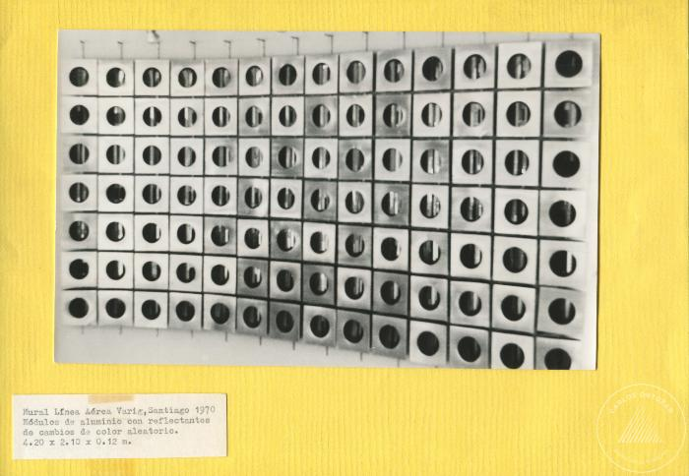
Vista diagonal del Mural línea Aérea Varig. Santiago. 1970. (6-10009)

